Slide 1
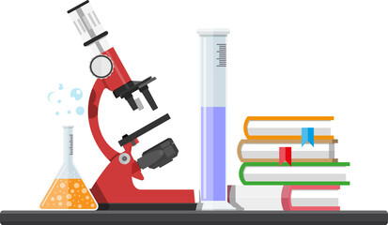
BÀI 3
ĐIỀU HÒA BIỂU HIỆN GEN
NỘI DUNG:
I. THÍ NGHIỆM PHÁT HIỆN RA OPERON LAC Ở VI KHUẨN E.COLI
II. Ý NGHĨA VÀ ỨNG DỤNG THỰC TIỄN CỦA ĐIỀU HOÀ BIỂU HIỆN GENE

Slide 2
* KHÁI QUÁT VỀ ĐIỀU HÒA HOẠT ĐỘNG GEN
- Điều hoà biểu hiện gen là kiểm soát quá trình tạo ra các sản phẩm của gene.
→ Các gen cần được điều khiển để có thể tạo ra đủ lượng sản phẩm vào đúng thời điểm khi tế bào cần đến → Điều hoà biểu hiện gen được xem như quá trình đóng/ mở hay bật/ tắt gene.
→ Ví dụ : Tế bào người có khoảng trên 25000 gene, chỉ có 1 số gene hoạt động, phần lớn gen ở trạng thái không hoạt động
- Gene tổng hợp protein sữa chỉ hoạt động ở cá thể cái, vào giai đoạn sắp sinh và nuôi con bằng sữa.
→ Điều hoà biểu hiện gen chủ yếu xảy ra ở khâu điều hòa phiên mã
Notes:
GV yêu cầu HS nghiên cứu phần đầu SGK trang 18 và nêu khái niệm và ý nghĩa của điều hòa hoạt động gen?

Slide 3
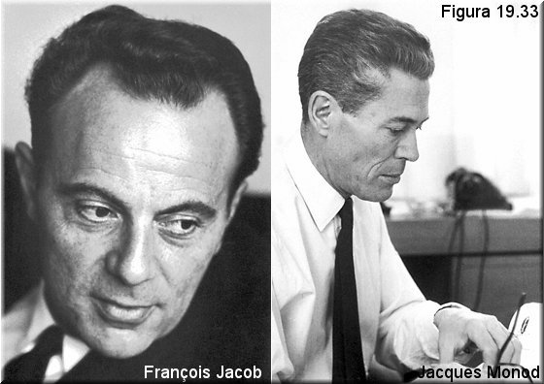
I. THÍ NGHIỆM PHÁT HIỆN RA OPERON LAC Ở VI KHUẨN E.COLI
1. Thí nghiệm
Các nhà khoa học phát hiện ra cơ chế hoạt động
của operon Lac ở E.Coli

Slide 4
I. THÍ NGHIỆM PHÁT HIỆN RA OPERON LAC Ở VI KHUẨN E.COLI
1. Thí nghiệm
Nghiên cứu SGK và hoàn thành PHT1 thí nghiệm phát hiện ra operon Lac ở E.coli :
 | Lô đối chứng | Lô thí nghiệm
Thí nghiệm
Kết quả
Kết luận
* Giải thích tại sao có sự khác nhau về kết quả của lô thí nghiệm và lô đối chứng?
Notes:
Gv cho HS hoạt động cặp đôi và hoàn thành PHT1 khoảng 5 phút
Gv gọi đại diện 1 số cặp trình bày
Gv nhận xét và chuẩn hóa lại KT

Slide 5
I. THÍ NGHIỆM PHÁT HIỆN RA OPERON LAC Ở VI KHUẨN E.COLI
1. Thí nghiệm
 | Lô đối chứng | Lô thí nghiệm
Thí nghiệm
Kết quả
Kết luận
Nuôi vi khuẩn E. coli trong môi trường không có Lactose và các amino acid đánh dấu phóng xạ.
Nuôi vi khuẩn E. coli trong môi trường có Lactose và các amino acid đánh dấu phóng xạ.
Các enzyme: β-galatosidase, permease và transacetylase xuất hiện trong tế bào với lượng không đáng kể
Các enzyme: β-galatosidase, permease và transacetylase đánh dấu phóng xạ trong tế bào tăng mạnh
Lactose đã kích hoạt tế bào tổng hợp đồng thời cả ba enzyme ß-galatosidase, permease và transacetylase.
* Giải thích: Lô thí nghiệm khác lô đối chứng là môi trường nuôi cấy vk E. Coli có đường Lactose vì vậy trong tế bào xuất hiện các enzyme phân giải đường lactose là β- galatosidase, permease và transacetylase.

Slide 6
I. THÍ NGHIỆM PHÁT HIỆN RA OPERON LAC Ở VI KHUẨN E.COLI
1. Thí nghiệm
* Kết luận:
β–galactosidase
Lactose
Kích hoạt tổng hợp
Permease
Transacetylase
→ Trình tự gene quy định 3 enzyme:β- galatosidase permease và transacetylase nằm liền nhau trong một vùng của phân tử DNA.
Notes:
Sau khi chuẩn hóa lại KT về thí nghiệm, GV cho HS ghi kết luận vào vở

Slide 7
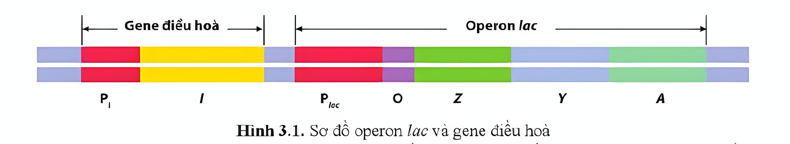
2. Cấu trúc và cơ chế điều hoà biểu hiện gene của operon
a. Cấu trúc operon lac
Operon lac là gì?
* Operon là cụm các gene cấu trúc có chung một cơ chế điều hoà phiên mã và được phiên mã tạo thành mRNA.
Notes:
HS nghiên cứu SGK, xen video, hoạt động cặp đôi và trả lời 2 câu hỏi:
1. Operon lac là gì?
2. Operon cấu tạo gồm những thành phần nào?
Phần này GV có thể hỏi thêm HS: Gen điều hòa có nằm trong thành phần cấu trúc của Operon không?
Gv lưu ý lại cho HS: Gen điều hòa không nằm trong thành phần cấu trúc của operon

Slide 8
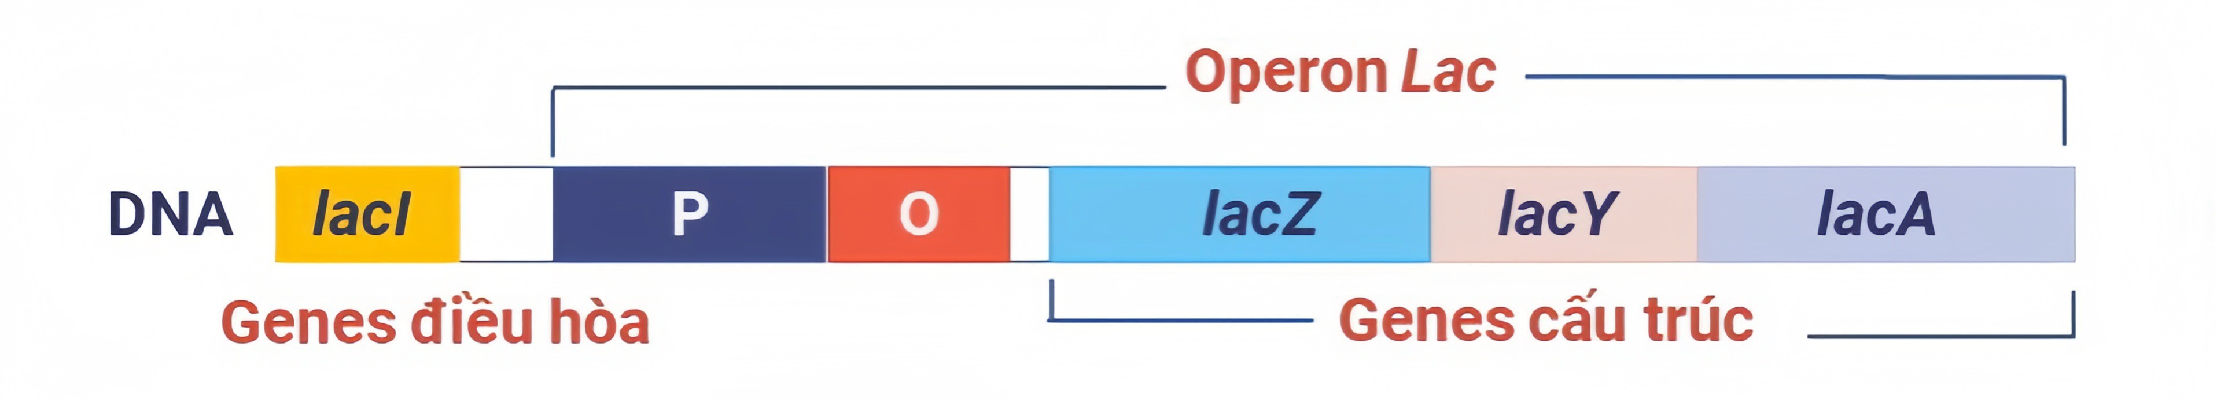
2. Cấu trúc và cơ chế điều hoà biểu hiện gene của operon
a. Cấu trúc operon lac
Operon lac gồm những thành phần nào?

Slide 9
2. Cấu trúc và cơ chế điều hoà biểu hiện gene của operon
a. Cấu trúc operon lac
Xem video, nghiên cứu SGK và hoàn thành PHT2 về cấu trúc của Operon lac:
Operon lac | Chức năng
Vùng điều hòa
Gen cấu trúc

Slide 10
2. Cấu trúc và cơ chế điều hoà biểu hiện gene của operon
a. Cấu trúc operon lac
Operon lac | Chức năng
Vùng điều hòa
Gen cấu trúc
Trình tự P (promoter): nơi enzyme RNA polymerase bám vào khởi động quá trình phiên mã các gene cấu trúc.
Trình tự O (operator): nơi liên kết với protein ức chế, ngăn cản quá trình phiên mã.
LacZ quy định enzyme β-galactosidase
LacY quy định enzyme permease
LacA quy định enzyme transacetylase

Slide 11
2. Cấu trúc và cơ chế điều hoà biểu hiện gene của operon
a. Cấu trúc operon lac
Gen điều hòa có là thành phần trong cấu trúc của operon lac không?
* Lưu ý:
Gene lacI không thuộc operon lac → Quy định protein ức chế điều hoà operon lac.

Slide 12
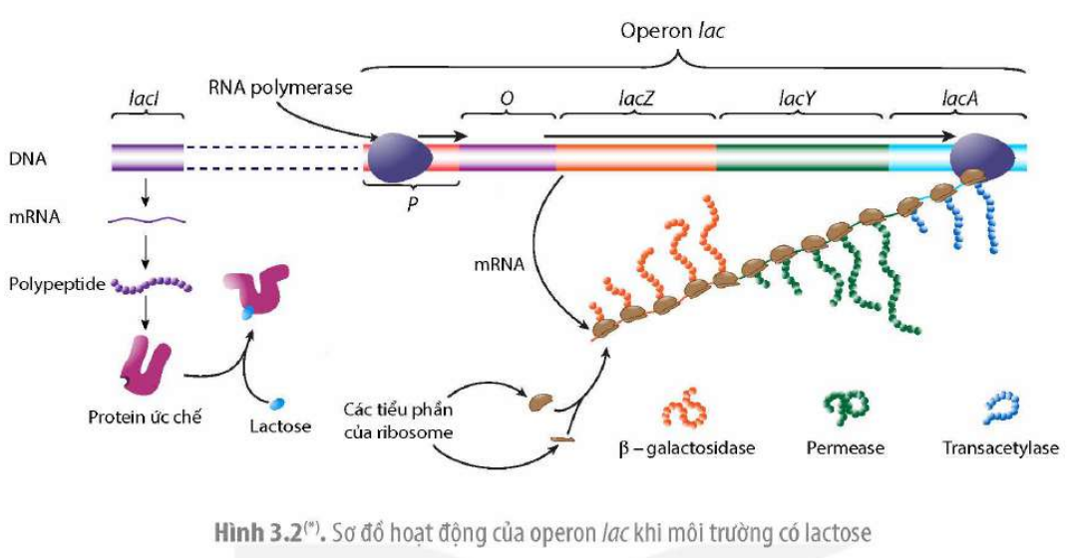
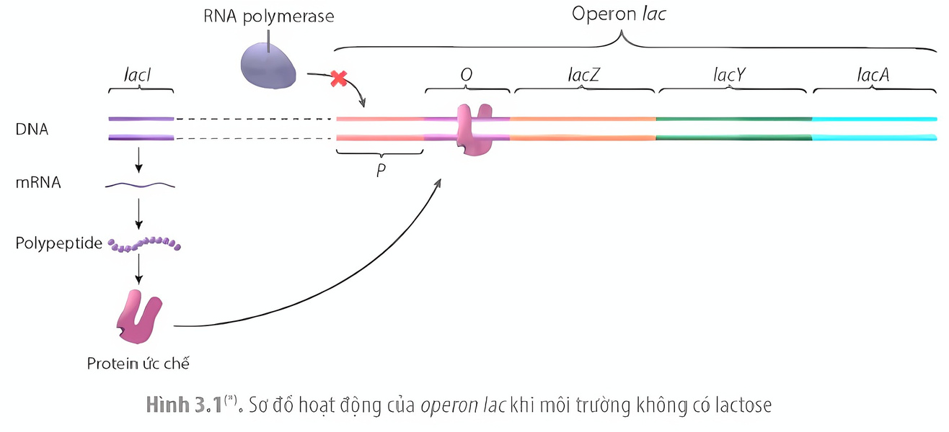
2. Cấu trúc và cơ chế điều hoà biểu hiện gene của operon
b. Cơ chế điều hòa biểu hiện gene của operon lac

Slide 13
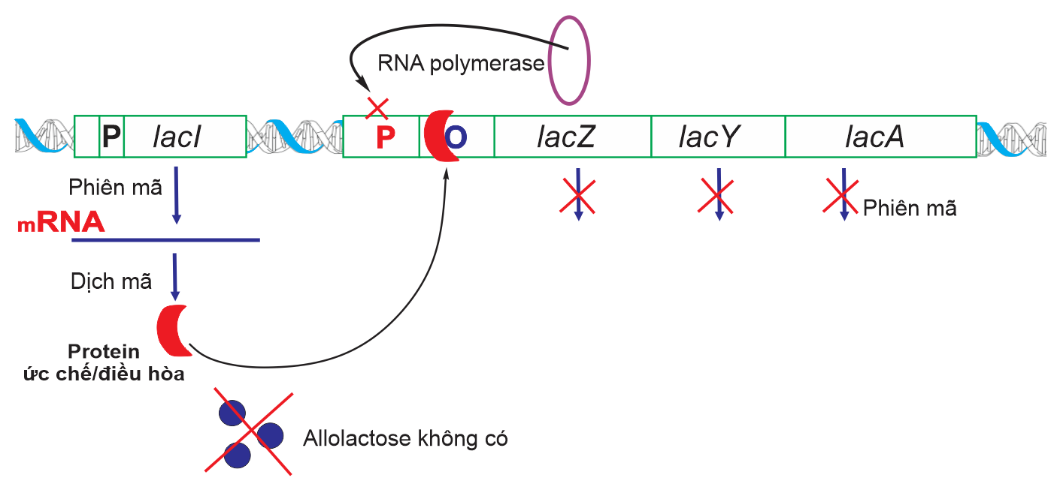
2. Cấu trúc và cơ chế điều hoà biểu hiện gene của operon
b. Cơ chế điều hòa biểu hiện gene của operon lac
* Khi môi trường không có lactose:
Gene lacI
Phiên mã
mRNA
Dịch mã
Protein ức chế
Không có lactose
Protein ức chế + O
RNA polymerase không liên kết với P
Các gene cấu trúc không phiên mã

Slide 14
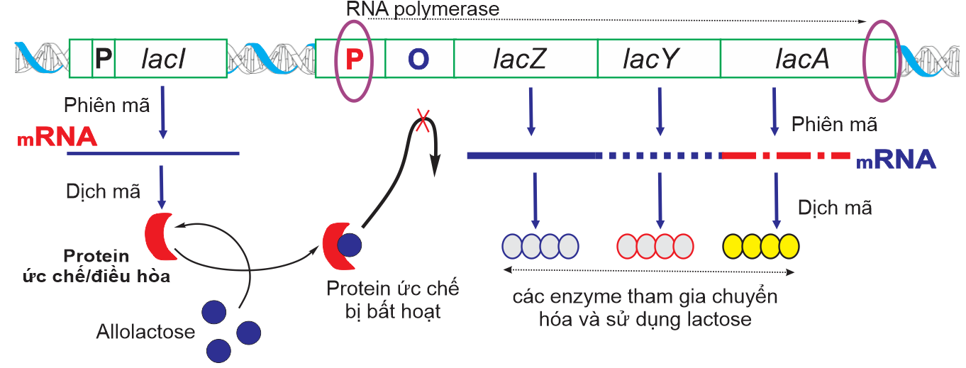
2. Cấu trúc và cơ chế điều hoà biểu hiện gene của operon
b. Cơ chế điều hòa biểu hiện gene của operon lac
* Khi môi trường có lactose:
Gene lacI
Phiên mã
mRNA
Dịch mã
Protein ức chế
Có lactose
Protein ức chế bị biến đổi cấu hình không gian
β–galactosidase
Các gene cấu trúc phiên mã tạo mRNA
RNA polymerase gắn vào vùng P
Permease
Transacetylase

Slide 15
Em có nhận xét gì về hoạt động của gen điều hòa lac I khi môi trường không có hoặc có lactose?
→ Lưu ý: Khi môi trường không có hoặc có lactose thì gene điều hòa lacI vẫn hoạt động tổng hợp protein ức chế

Slide 16
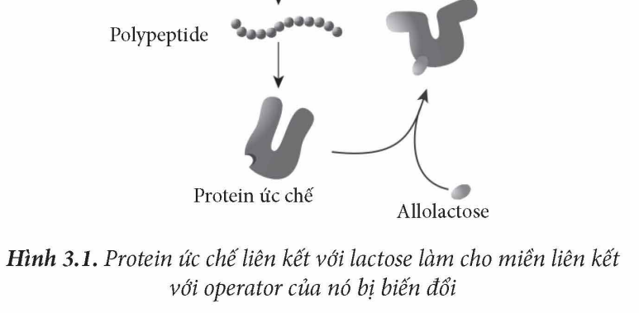
DỪNG LẠI VÀ SUY NGẪM
Tại sao môi trường có lactose thì protein ức chế lại không liên kết với operator?
→ Khi môi trường có lactose, một lượng nhỏ lactose được chuyển thành đồng phân của lactose (allolactose) liên kết với protein ức chế khiến cho protein ức chế bị biến đổi cấu hình không gian dẫn đến bị bất hoạt và không gắn được vào vùng operator (O).

Slide 17
Hãy chọn điền từ thích hợp vào chỗ trống: không hoạt động; kết hợp; protein ức chế; lipid; phiên mã; tương tác; tổng hợp; lactose; protein; hoạt động; không tổng hợp.
* Khi môi trường không có lactose
Các thành phần cấu trúc | Đặc điểm hoạt động
Gen điều hoà lacI | Tổng hợp…………..………
Protein ức chế | ..……….. với vùng vận hành(O)
Các gen cấu trúc lac Z, Y, A | Không ………..
protein ức chế
tương tác
phiên mã
* Khi môi trường có lactose
Các thành phần cấu trúc | Đặc điểm hoạt động
Gen điều hoà lacI | ………… protein ức chế
Protein ức chế | Gắn với ……….., bị bất hoạt
Các gen cấu trúc lac Z, Y, A | ……………tổng hợp protein (các enzyme phân giải lactose)
tổng hợp
lactose
hoạt động

Slide 18
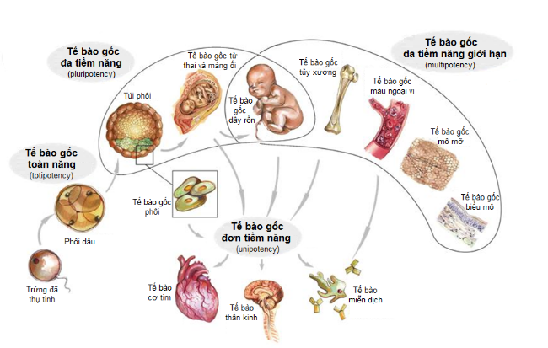
II. Ý NGHĨA VÀ ỨNG DỤNG THỰC TIỄN CỦA ĐIỀU HOÀ BIỂU HIỆN GENE 1. Ý nghĩa
Tiết kiệm năng lượng: tổng hợp và chuyển hoá các chất.
Đảm bảo cho tế bào thích nghi được với sự thay đổi của môi trường
Có vai trò quan trọng trong quá trình phát triển của các sinh vật đa bào nhân thực,nhờ tín hiệu điều hoà khác nhau mà các tế bào khác nhau đóng, mở các nhóm gene khác nhau, tạo nên các tế bào chuyên hoá.

Slide 19
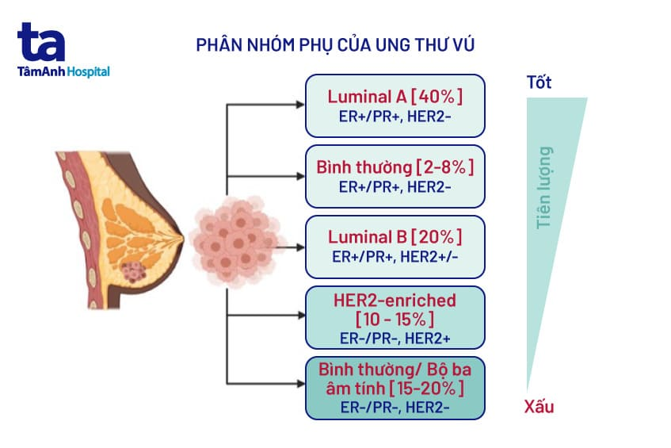

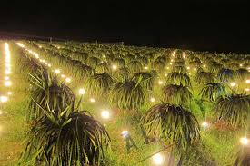
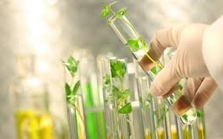
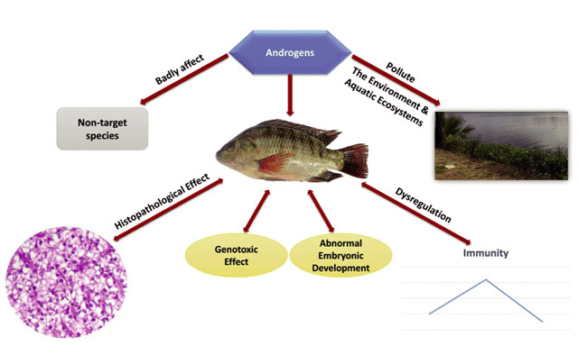
Em hãy quan sát một số hình ảnh sau và cho biết ý nghĩa của điều hòa hoạt động gene đối với: y học, trồng trọt và chăn nuôi ?
Notes:
GV yêu cầu HS đọc SGK, quan sát hình ảnh và hoạt động nhóm cặp đôi lời câu hỏi sau:
(1) Phân tích ý nghĩa của điều hòa hoạt động gene trong tế bào và quá trình phát triển cá thể. Giải thích?
(2) Hãy tìm thêm một số ứng dụng của điều hòa biểu hiện gene trong nông nghiệp và trong y học?

Slide 20
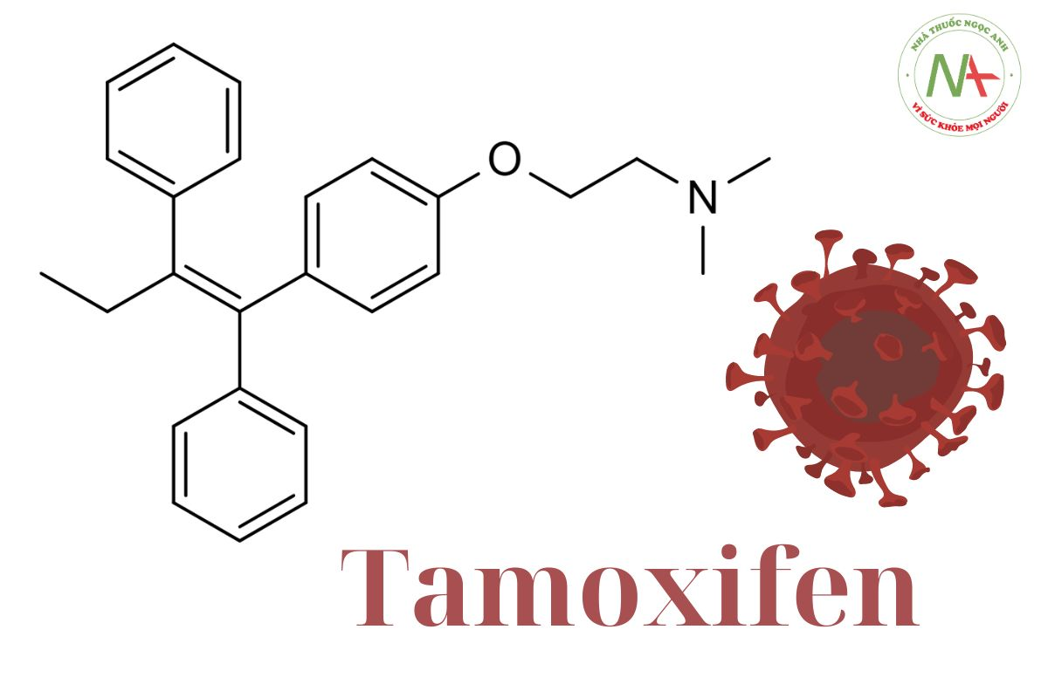
2. Ứng dụng thực tiễn * Trong y học
Khi biết được cơ chế họat động cua gene gây bệnh có thể sản xuất ra các thuốc ức chế sản phẩm của gene gây bệnh
Tế bào gốc ở người và động vật cũng được nuôi cấy và xử lí để biệt hoá thànhcác loại tế bào khác nhau, dùng cho mục đích chữa bệnh hoặc để thử thuốc

Slide 21

- Những người bị lùn bẩm sinh do gen không tạo đủ hoocmôn sinh trưởng có thể chữa trị có chiều cao gần như người bình thường

Slide 22
* Trong trồng trọt Các nhà khoa học có thể chủ động đóng, mở một số gene nhất định ở cây trồng phù hợp với nhu cầu sản xuất.
Sử dụng các chế độ chiếu sáng khác nhau điều khiển các gen giúp cây ra hoa vào mùa thích hợp
Nuôi cấy tế bào thực vật trong môi trường có chứa các chất dimh dưỡng hoặc để tế bào phân chia và tái sinh thành cây con hoàn chỉnh phù hợp với nhu cầu sản xuất riêng.

Slide 23
*Trong chăn nuôi: Người ta có thể sử dụng các hormone sinh dục để điều khiển tỉ lệ giới tính ở động vật.
Sử dụng hoocmôn sinh dục đực (testosterone) xử lý trứng cá rô phi đã thụ tinh có thể cho ra 100% cá được đem lại hiệu quả kinh tế cao hơn so với cá cái

